Slide 1

String
Kevin Campos Venegas
Taller de programación II
kcampos@ing.ucsc.cl

Slide 2
String
Los String en Java son vectores de caracteres, pero su manipulación no es como un vector tradicional como vieron en C.
Los String en Java NO son mutables.
StringBuffer y StringBuilder son un objetos de tipo String, pero su característica es que estos si son mutables.

Slide 3
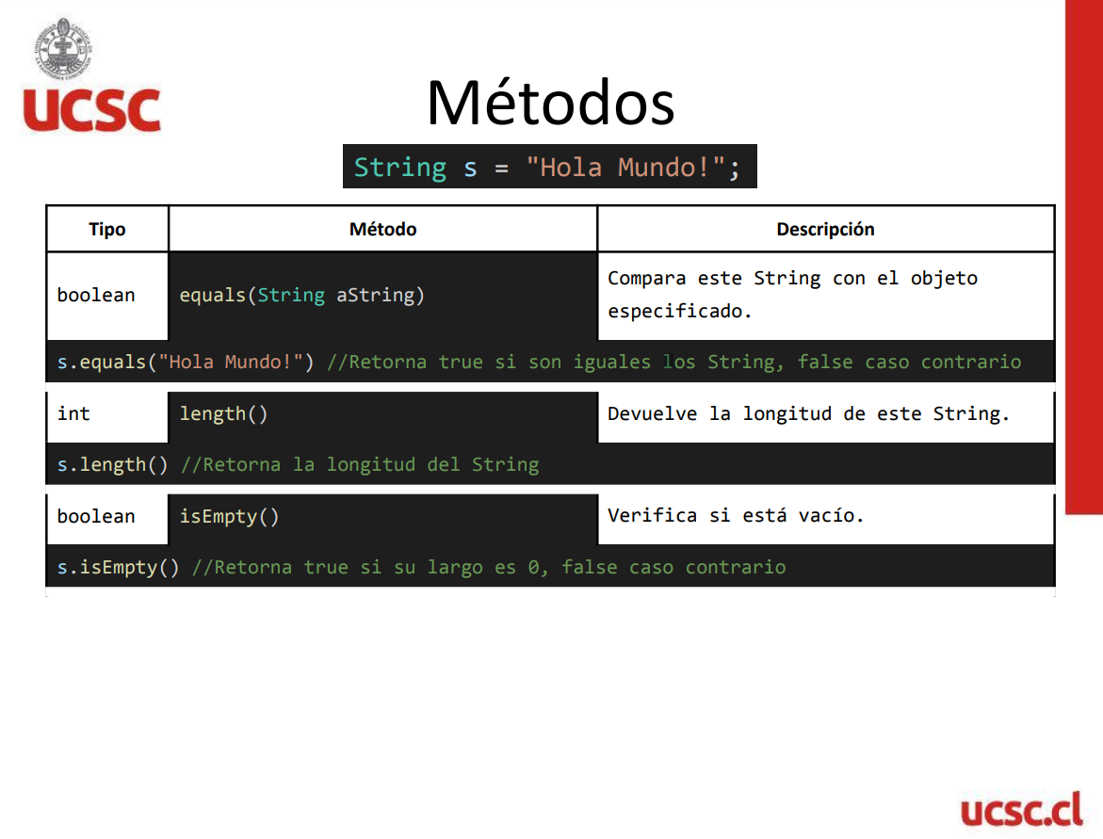

Slide 4
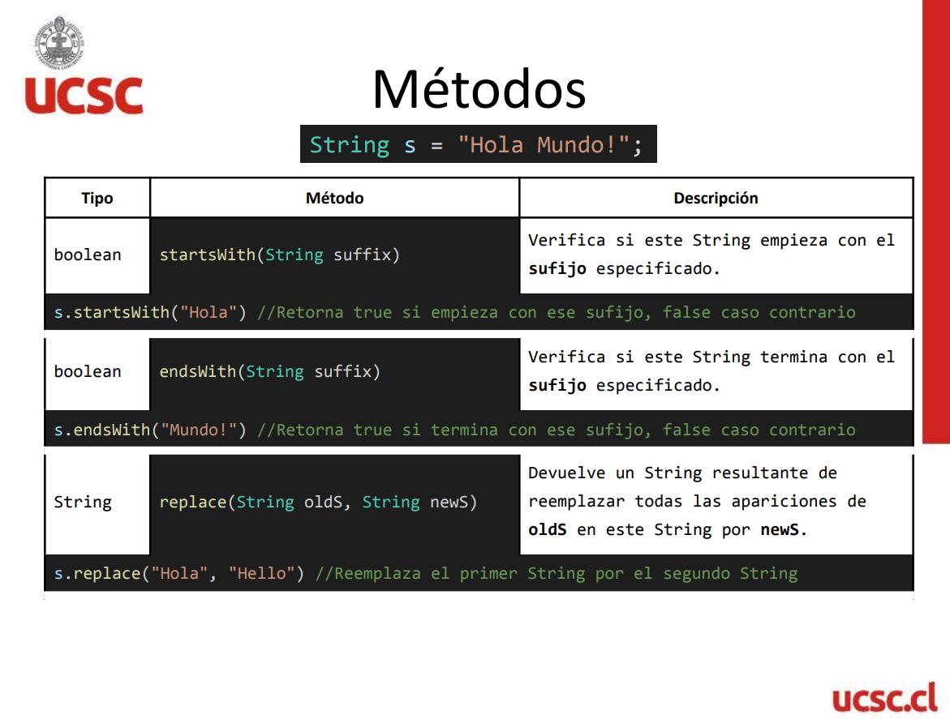

Slide 5
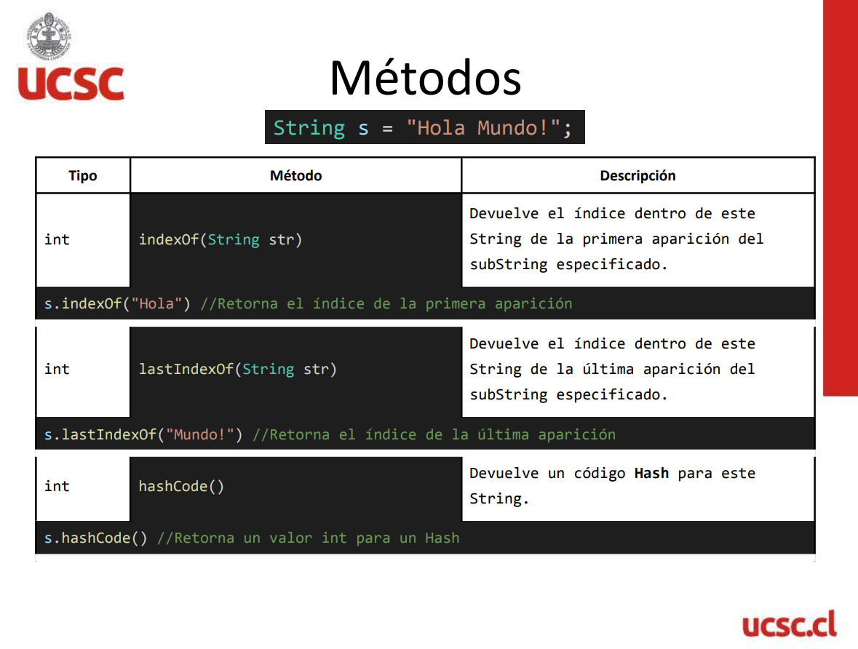

Slide 6
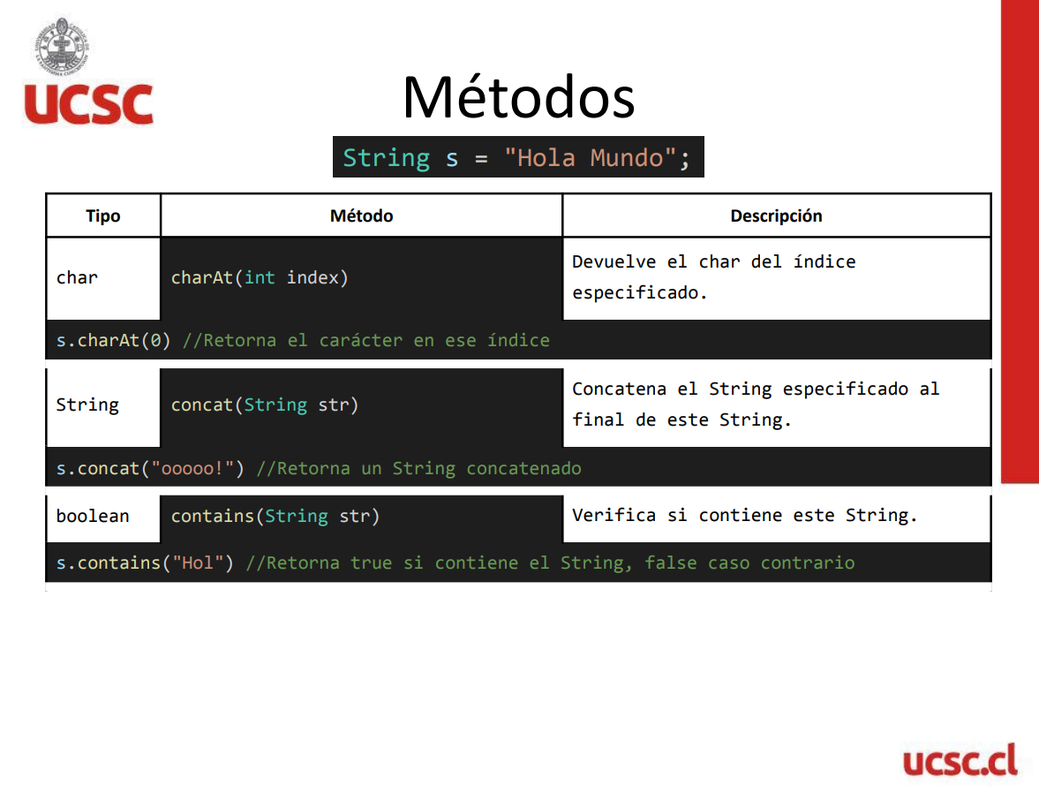

Slide 7
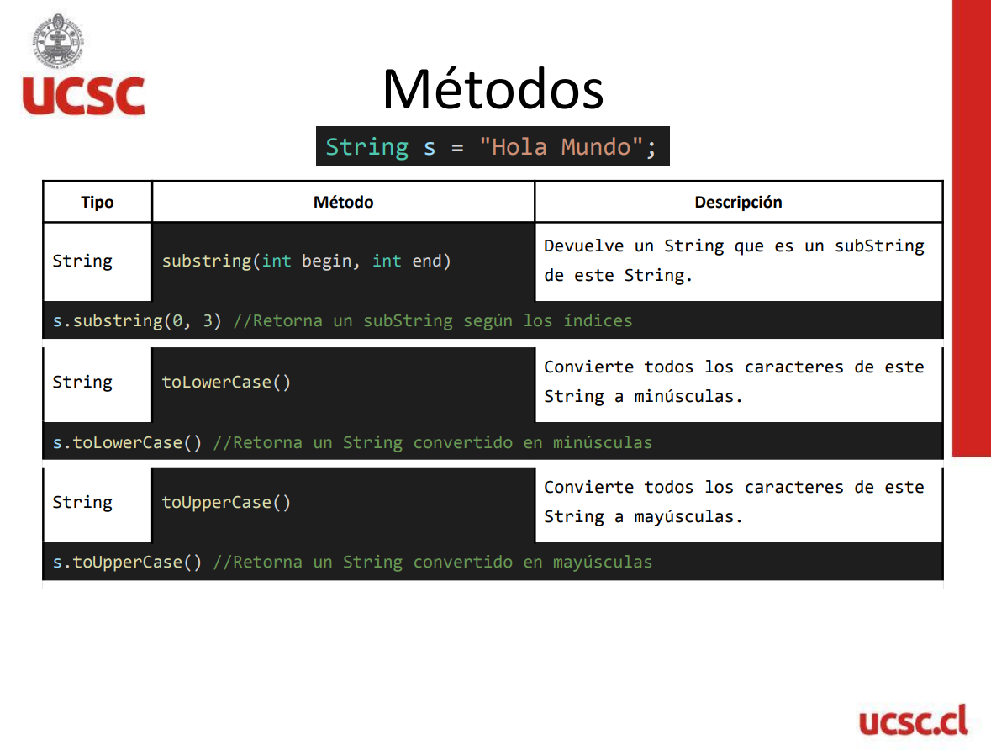

Slide 8
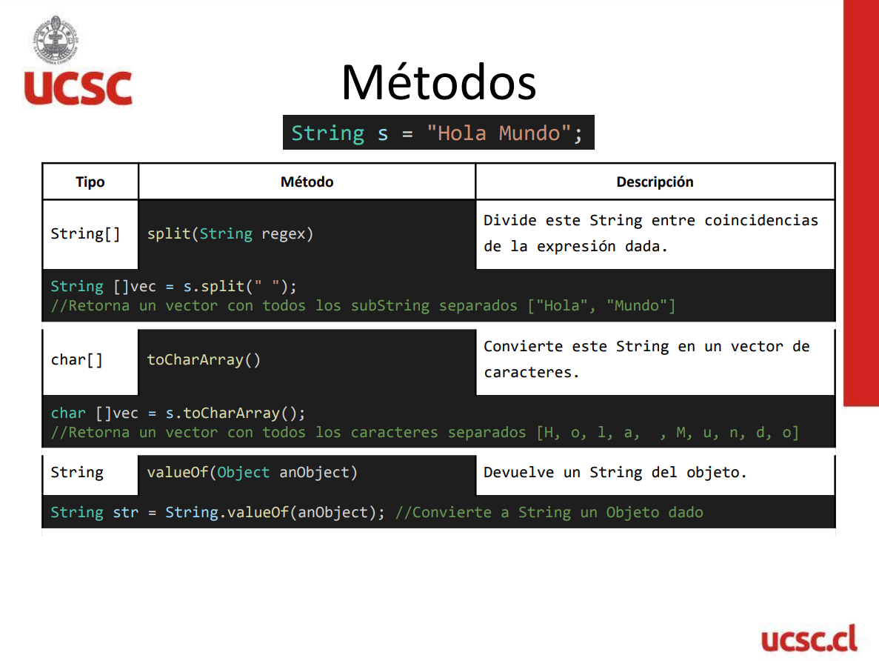

Slide 9
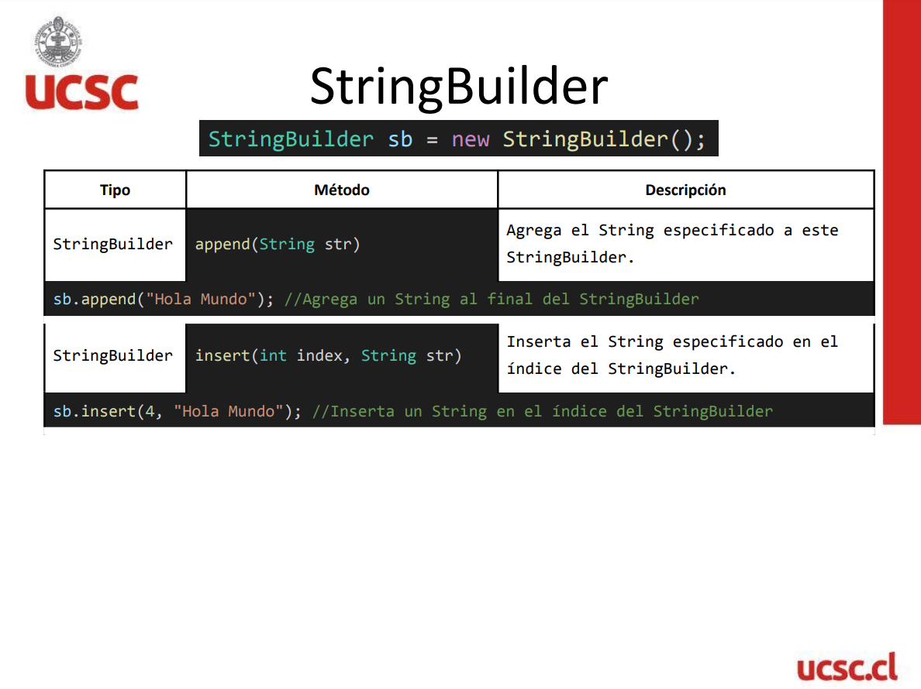

Slide 10
Credenciales
https://vjudge.net/contest/460347#overview
ucsclab

Slide 11
String
Kevin Campos Venegas
Taller de programación II
kcampos@ing.ucsc.cl

